Slide 1


PRESENTASI PERKULIAHAN
Pengolahan
Sinyal
Digital
Pertemuan
2
Sinyal Waktu Diskrit, Sekuens Elementer,
Dekomposisi Genap-Ganjil, dan Operasi Aritmatika Diskrit
Universitas Nusantara Manado
2 November 2026

Slide 2

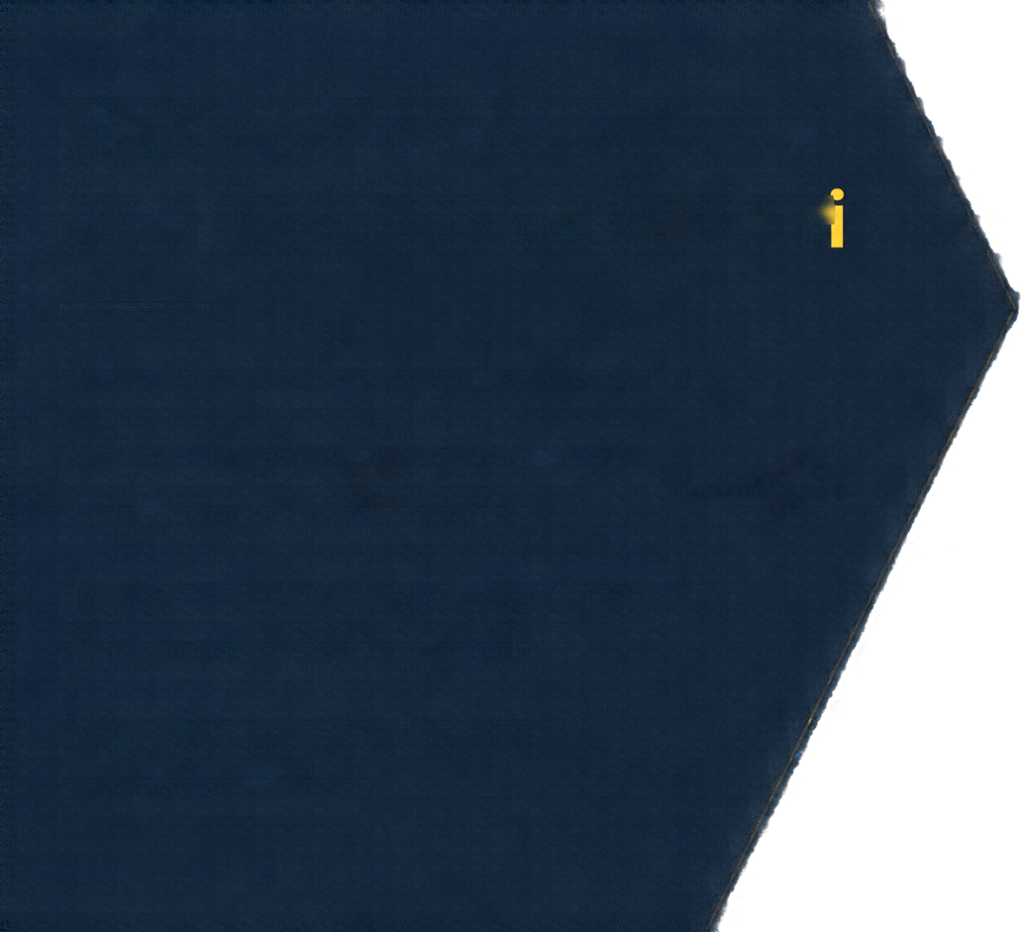

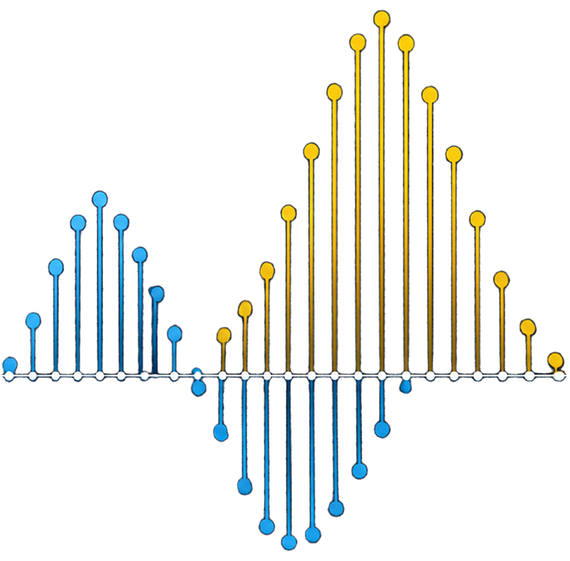
Tujuan Pembelajaran dan Gambaran Materi
Memahami definisi sinyal waktu diskrit
Mengenal sekues elementer: impuls, step, ramp, sinusoid diskrit
Memahami dekomposisi sinyal menjadi komponen genap dan ganjil
Mengenal operasi aritmatika pada sinyal diskrit

Slide 3














Sinyal
x[n]
Waktu Diskrit
Sinyal waktu diskrit adalah fungsi
yang terdefinisi hanya pada titik diskrit
Dituliskan dengan notasi umum
x[n]
n
Contoh sinyal diskrit ditunjukkan
pada grafik di samping
-4
-3
-2
0
1
2
3
4
Menjadi dasar representasi dan analisis dalam pengolahan sinyal digital

Slide 4













Sekuens Elementer – Impuls dan Step
IMPULS DISKRIT ð[n]
STEP DISKRIT u[n]
Impuls diskrit bernilai 1 hanya pada saat n = 0
ð[n]
u[n]
1
1
Step diskrit bernilai 1 untuk n ≤ 0, dan 0 untuk n < 0
-3
-2
-1
0
1
2
3
n
-3
-2
-1
0
1
1
2
3
n
Sekuens elementer dasar untuk membangun dan menganalisis sistem diskrit
ð[n] =
1,
jika n = 0
u[n] =
1,
jika n ≥ 0
0,
selainnya
0,
jika n < 0

Slide 5









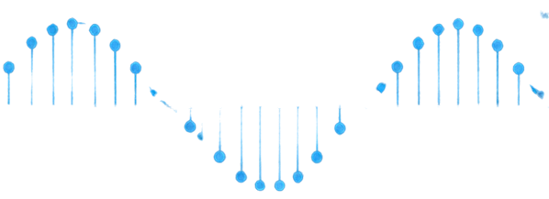


Sekuens Elementer -
Ramp dan Sinusoid Diskrit
9
9
10
10
Ramp Diskrit r[n]
8
8
5
6
6
7
r[n] = n·u[n]
5
5
3
3
4
4
ramp diskrit yang naik secara linier
1
1
2
2
0
0
mulai dari n = 0
n
x[n] = A·sin(ω,n + φ)
Sinusoid Diskrit x[n]
A
amplitudo (tinggi gelombang)
1
0
-1
ω
frekuensi sudut (mengatur periode)
n
φ
fase awal (menggeser posisi awal)

Slide 6

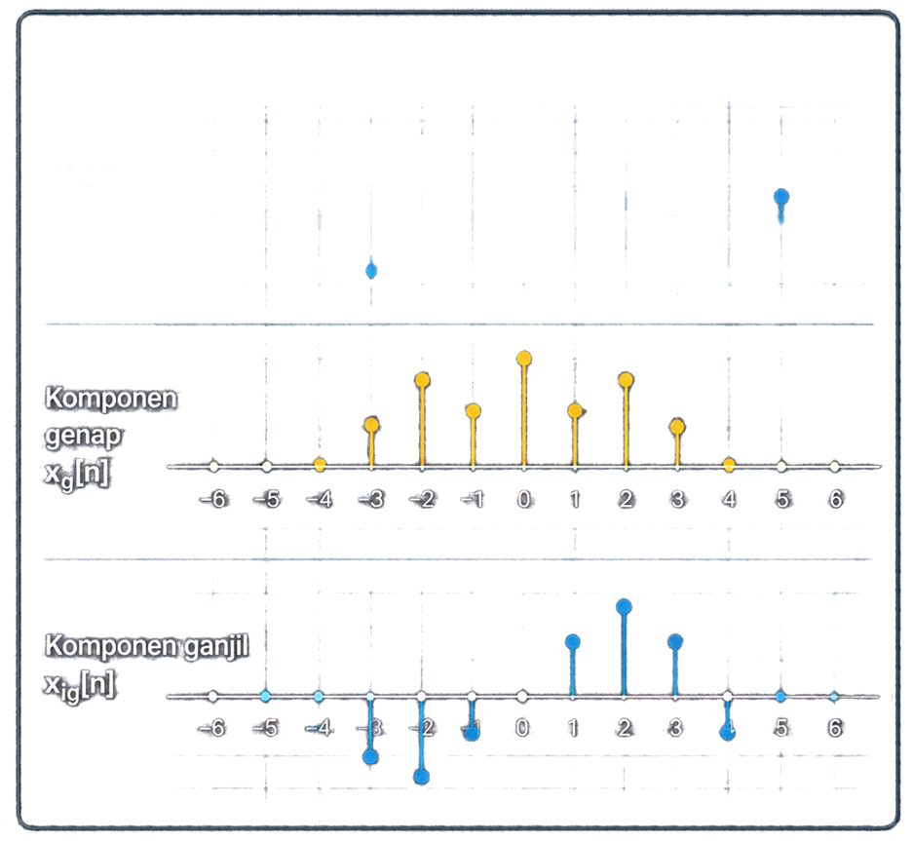





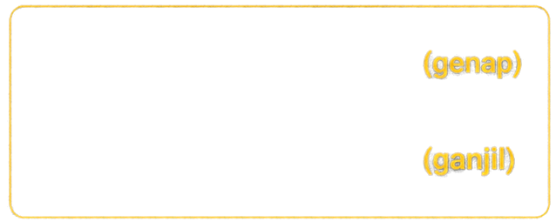

Dekomposisi
Contoh sinyal dan hasil dekomposisi
Genap dan Ganjil
Sinyal asli
x[n]
-6
-5
-4
-3
-2
-1
0
1
2
1
4
5
6
x[n] + x[–n]
xg[n] =
2
x[n] – x[–n]
xig[n] =
2
Mengapa dekomposisi penting
Memisahkan komponen simetri dan antisimetri
Menyederhanakan analisis dan perhitungan
Berguna pada desain filter dan sistem
Memahami sifat sinyal dengan lebih jelas

Slide 7













Operasi Aritmatika Diskrit
pada Sinyal
Alur Operasi Aritmatika Diskrit
Operasi dasar yang umum digunakan
Sinyal
Diskrit
x[n], y[n]
Operasi Aritmatika
+/−/x/÷
Hasil
Operasi
Sinyal
Hasil
z[n]
Penjumlahan sinyal diskrit
Pengurangan sinyal diskrit
Perkalian sinyal diskrit
Contoh Penjumlahan: z[n] = x[n] + y[n]
Pembagian sinyal diskrit
n
0
1
2
3
4
Operasi aritmatika adalah fondasi dalam pembentukan, analisis, dan pemrosesan sinyal digital.
x[n]
1
2
0
-1
3
y[n]
2
-1
1
2
0
z[n] = x[n] + y[n]
3
1
1
1
3

Slide 8







Ringkasan dan
Penutup
01
02
03
Memahami definisi sinyal waktu diskrit dan sekues elementer
Memahami dekomposisi sinyal menjadi komponen genap dan ganjil
Memahami operasi aritmatika pada
sinyal diskrit
Selanjutnya
Mari berdiskusi!
Sistem Linear Waktu Diskrit
Ajukan pertanyaan dan berbagi pemahaman.
Materi pertemuan berikutnya

